Slide 1
CLRS 算法导论 · 第6章 思考题
题目 6-2：d叉堆（d-ary Heap）
小班讨论课 · 算法设计与分析
Notes:
大家好，今天我们要讨论的是算法导论第6章的思考题6-2，关于d叉堆的问题。
这道题是对二叉堆的一个推广——每个节点不再只有2个子节点，而是有d个子节点。
我们会从数组表示、高度、三个核心操作以及复杂度分析这几个方面来完整地拆解这道题。

Slide 2
本次讲解路线
我们将从这五个方面拆解d叉堆
a
数组表示
d
INCREASE-KEY
父节点与子节点的下标公式推导
增大某个节点的值并向上调整
b
堆高度
e
INSERT
n个元素的d叉堆高度是多少
插入新元素到堆中
c
EXTRACT-MAX
复杂度总结
取出最大值并调整堆
时间复杂度与空间复杂度对比
Notes:
这道题一共五个小问，a到e，从基础的数组表示到高度分析，再到三个核心操作。
最后我们会做一个复杂度的总结，和大家熟悉的二叉堆做一个对比。
大家可以先思考一下，d从2变成更大的数，会对各个操作的效率产生什么影响。

Slide 3
概念引入
什么是d叉堆？和二叉堆有什么区别？
二叉堆（d = 2）
d叉堆（以d = 3为例）
根
根
左
右
子1
子2
子3
每个节点最多2个子节点
每个节点最多d个子节点
定义：d叉堆仍然是一棵完全d叉树，用数组存储，保持堆性质（最大堆或最小堆）。
Notes:
首先我们来明确一下概念。大家熟悉的二叉堆，每个节点有2个子节点，左孩子和右孩子。
那d叉堆就是把这个2推广成了任意的d，比如d等于3就是三叉堆，每个节点有3个子节点。
它仍然是一棵完全树，仍然用数组存储，也仍然保持堆的性质——最大堆的话父节点比所有子节点都大。
大家可以先猜一下，d变大之后，堆会变高还是变矮？对操作效率有什么影响？带着这个问题我们继续往下看。

Slide 4
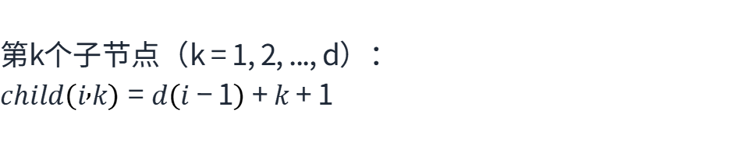
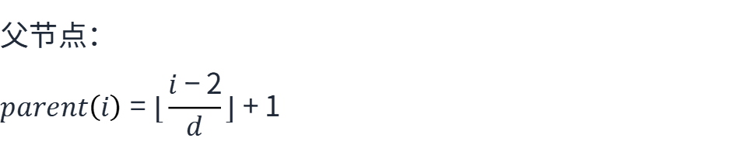
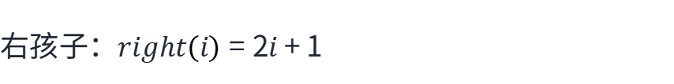
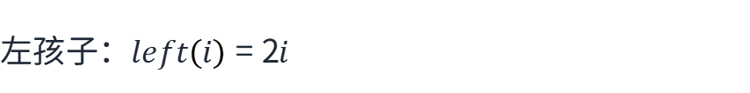
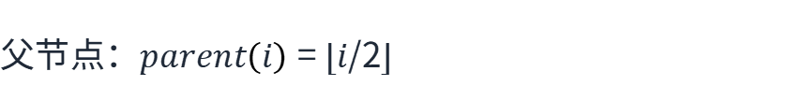
问题 a · 数组表示
如何用数组表示d叉堆？（父节点和子节点的下标是什么？）
二叉堆（d = 2）的下标公式
d叉堆的下标公式（推广）
父节点：$parent\left(i\right)=⌊i/2⌋$
父节点：
$$parent\left(i\right)=⌊\frac{i−2}{d}⌋+1$$
左孩子：$left\left(i\right)=2i$
右孩子：$right\left(i\right)=2i+1$
第k个子节点（k = 1, 2, ..., d）：
$$child\left(i , k\right)=d\left(i−1\right)+k+1$$
下标从1开始，根节点是A[1]
验证：i=1（根），第1个子节点 = d(0)+1+1 = 2
Notes:
好，现在我们来看第一小问，a问：数组表示。
大家先回忆一下二叉堆的公式，父节点是floor(i/2)，左孩子是2i，右孩子是2i+1，这个我们都很熟了。
那d叉堆怎么推广呢？这里给大家两个公式：父节点是floor((i-2)/d)+1，第k个子节点是d(i-1)+k+1。
我们可以验证一下，根节点i=1，它的第一个子节点应该是下标2，代入公式：d(1-1)+1+1 = 2，对的。它的第d个子节点就是d(1-1)+d+1 = d+1，所以根的孩子是从2到d+1，一共d个，完全正确。
这个公式大家不用死记硬背，理解推导思路就可以：第i个节点前面有i-1个节点，每个节点占d个孩子的位置，除以d向上取整就是父节点。

Slide 5
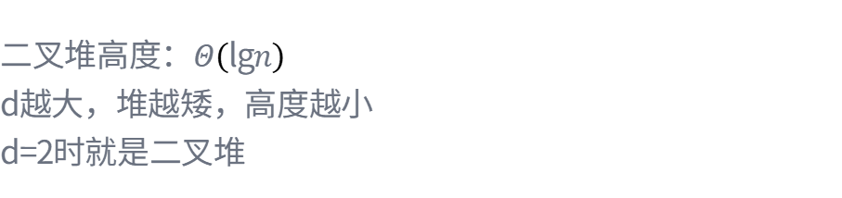

问题 b · 堆高度
n个元素的d叉堆，高度是多少？
推导过程
高度为h的d叉树，节点数范围：
$$d^{0}+d^{1}+...+d^{h−1}<n≤d^{0}+d^{1}+...+d^{h}$$
等比数列求和：$\frac{d^{h}−1}{d−1}<n≤\frac{d^{h+1}−1}{d−1}$，近似得 $d^{h}≈n$
结论
与二叉堆对比（d = 2）
$$Θ\left(\log_{d}n\right)$$
$$=Θ\left(\frac{lgn}{lgd}\right)$$
二叉堆高度：$Θ\left(lgn\right)$
d越大，堆越矮，高度越小
d=2时就是二叉堆
Notes:
接下来是b问：n个元素的d叉堆高度是多少？
我们可以用等比数列来推导：高度为h的d叉树，最少有d^h - 1 / (d-1)个节点，最多有d^{h+1} - 1 / (d-1)个节点。
近似一下就是d^h约等于n，所以h约等于log以d为底的n，也就是Θ(log_d n)。
换成自然对数就是Θ(lg n / lg d)。大家可以看到，d越大，lg d越大，整个高度就越小——也就是说d越大，堆就越扁、越矮。
这个结论很重要，后面分析操作复杂度的时候会用到。

Slide 6
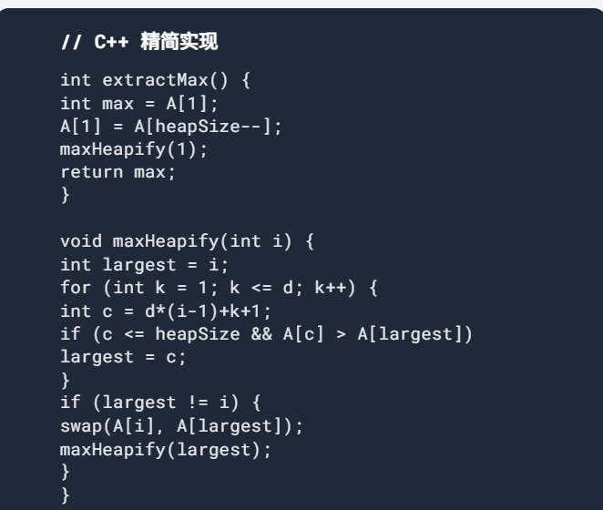
问题 c · EXTRACT-MAX
如何取出d叉最大堆的最大值？
算法思想
1. 根节点A[1]就是最大值
2. 把堆最后一个元素放到根位置
3. 堆大小减1
4. 从根开始向下调用MAX-HEAPIFY
5. 在d个子节点中找最大的，比较交换
时间复杂度
O(d · log_d n)
每层比较d个孩子，共log_d n层
Notes:
好，现在我们来看c问：EXTRACT-MAX操作。
算法思路和二叉堆其实很像：根节点就是最大值，把它取出来，然后用最后一个元素补上，再向下调整。
区别在于，二叉堆向下调整的时候只需要比较两个孩子，找出较大的那个；但d叉堆需要比较d个孩子，找出最大的那个。
所以MAX-HEAPIFY的循环从2次变成了d次。时间复杂度就是：每层比较d次，一共log_d n层，所以是O(d · log_d n)。
大家可以对比一下二叉堆的O(lg n)，d变大之后，这个操作是变快了还是变慢了？我们后面总结的时候会详细说。

Slide 7
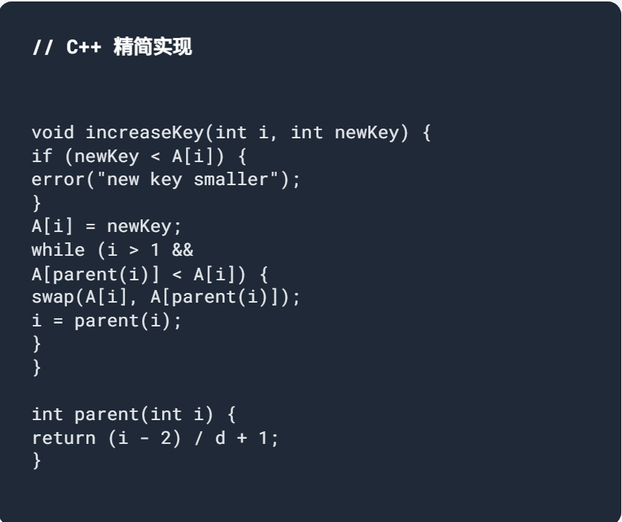
问题 d · INCREASE-KEY
如何增大某个节点的值并保持堆性质？
算法思想
1. 把位置i的元素更新为新值
2. 如果新值小于旧值，报错
3. 不断和父节点比较
4. 若当前节点大于父节点，交换
5. 向上冒泡直到满足堆性质
时间复杂度
O(log_d n)
只需向上冒泡，每层只比较1次父节点
Notes:
接下来是d问：INCREASE-KEY操作。
这个操作是把某个节点的值增大，然后保持堆的性质。思路和二叉堆完全一样：更新值之后，向上冒泡。
因为只需要和父节点比较，每层只比较一次，所以时间复杂度就是堆的高度，也就是O(log_d n)。
大家可以注意到，这个操作和c问的EXTRACT-MAX有很大区别：EXTRACT-MAX是向下调整，每层要比较d个孩子；而INCREASE-KEY是向上调整，每层只比较1个父节点。
所以d变大之后，INCREASE-KEY会变快（因为堆变矮了），但EXTRACT-MAX不一定变快（因为每层要比较的d个孩子变多了）。这个trade-off我们最后总结的时候会详细说。

Slide 8
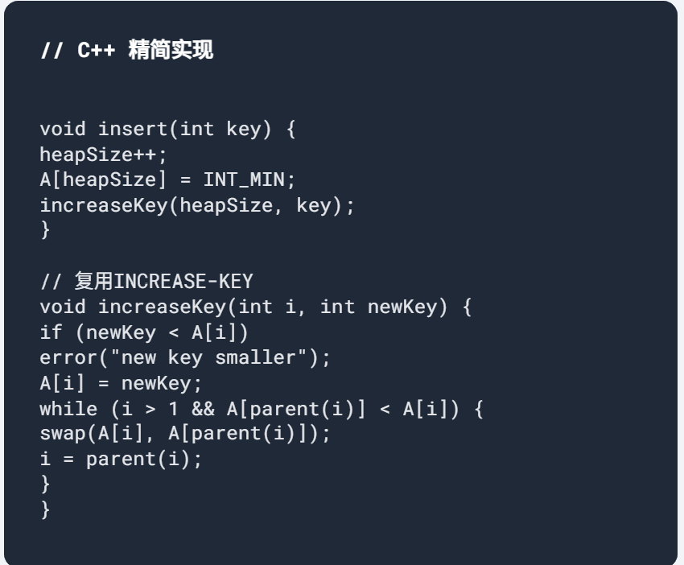
问题 e · INSERT
如何向d叉最大堆插入一个新元素？
算法思想
1. 堆大小加1
2. 在堆末尾A[heapSize]放入-∞
3. 调用INCREASE-KEY
4. 把它提升到目标值key
5. 向上冒泡保持堆性质
时间复杂度
O(log_d n)
直接复用INCREASE-KEY，只需向上冒泡
Notes:
好，最后是e问：INSERT操作。
这个操作非常简单，就是在堆的末尾加一个新元素，然后调用INCREASE-KEY把它提升到正确的位置。
所以时间复杂度和INCREASE-KEY完全一样，都是O(log_d n)。
大家可以看到，INSERT其实就是INCREASE-KEY的一个封装，不需要额外写新的逻辑。
到这里，五个小问的核心操作我们就都讲完了。接下来我们做一个总结，把d叉堆和二叉堆的复杂度放在一起对比一下，看看d到底是怎么影响效率的。

Slide 9
复杂度对比 · d叉堆 vs 二叉堆
d变大时，各个操作的效率如何变化？
操作 | 二叉堆 (d=2) | d叉堆 | d变大时
堆高度 | Θ(lg n) | Θ(log_d n) | 变小（堆变矮）
EXTRACT-MAX | Θ(lg n) | Θ(d · log_d n) | 不一定（trade-off）
INCREASE-KEY | Θ(lg n) | Θ(log_d n) | 变快
INSERT | Θ(lg n) | Θ(log_d n) | 变快
核心权衡：d越大 → 堆越矮（向上操作更快），但每层要比较的孩子越多（向下操作更慢）
Notes:
好，现在我们来做一个总结，把d叉堆和二叉堆的复杂度放在一起对比。
首先看堆高度：d越大，log_d n越小，堆就越矮。这个我们之前推导过。
然后看INCREASE-KEY和INSERT：这两个操作都是向上冒泡，每层只比较一个父节点，所以时间复杂度就是堆的高度。d越大，堆越矮，这两个操作就越快。
但是EXTRACT-MAX不一样：它是向下调整，每层要比较d个孩子才能找到最大的那个。虽然层数少了，但是每层的工作量大了。所以总的时间复杂度是d乘以log_d n，不一定比二叉堆快。
这就是d叉堆的核心trade-off：如果你应用场景里插入和更新操作多、删除少，那就选大一点的d；如果删除操作多，那d太大反而不好。

Slide 10
小结与讨论
这道题我们学到了什么？
核心知识点
思考讨论
· 数组表示：父/子节点下标公式
· 堆高度：Θ(log_d n)
· EXTRACT-MAX：O(d · log_d n)
· INCREASE-KEY：O(log_d n)
· INSERT：O(log_d n)
· 空间复杂度：O(n)
1. d取多少时EXTRACT-MAX最快？
2. 什么场景适合用d叉堆？
3. 为什么d叉堆在某些实现中比二叉堆快？
4. 最小堆的操作有什么不同？
Notes:
好，我们来总结一下今天这道题。
核心知识点就是这些：数组表示的下标公式、堆高度是log以d为底的n、三个操作的时间复杂度、空间复杂度是O(n)。
最关键的结论就是d的trade-off：d变大，向上的操作（插入、更新）变快，但向下的操作（删除最大值）不一定变快，因为每层要比较的孩子多了。
最后留几个问题给大家讨论一下：第一，d到底取多少的时候EXTRACT-MAX最快？大家可以求个导试试。第二，什么实际场景适合用d叉堆？比如操作系统的调度器、优先级队列之类的。
好，我的讲解就到这里，谢谢大家，欢迎提问。

Slide 11
题目 8-3：变长数据项的排序
O(n) 时间内的整数数组排序与字符串字典序排序
Notes:
大家好，今天我们组汇报的是题目8-3变长数据项的排序。这道题分为a、b两小问，分别要求在O(n)时间内对整数数组和字符串数组进行排序。我们将从问题分析、算法设计、代码实现、复杂度分析和改进方向五个方面展开讲解。

Slide 12
问题概述
a. 整数数组排序
b. 字符串数组排序
给定整数数组，不同整数位数可能不同
所有整数总数字位数为 n
要求：O(n) 时间内排序
本质：按数值大小排序
给定字符串数组，长度可能不同
所有字符串总字符数为 n
要求：O(n) 时间内排序
顺序：标准字典序，如 a < ab < b
核心思路：基数排序（Radix Sort）—— 利用关键字结构，逐位进行稳定的计数排序
Notes:
这道题分为两小问。a问是整数数组排序，总数字位数为n，要求O(n)时间；b问是字符串数组按字典序排序，总字符数为n，同样要求O(n)时间。两题的共同点是数据项长度可变，但总规模n是固定的。我们的核心思路都是基数排序。

Slide 13
a. 问题分析与算法选择
为什么不能用比较排序？ 比较排序下界为 Ω(n log n)，无法达到 O(n)
可行方案：LSD 基数排序 —— 从最低位开始，逐位进行稳定计数排序
位数范围 | 数字个数 | 计数排序代价 | 累计代价
第 1 位（个位） | k₁ 个数字 | O(k₁ + 10) | O(k₁ + 10)
第 2 位（十位） | k₂ 个数字 | O(k₂ + 10) | O(k₁ + k₂ + 2·10)
... | ... | ... | ...
第 d 位 | k_d 个数字 | O(k_d + 10) | O(n + d·10)
关键观察：Σkᵢ = n，d ≤ n（最大位数），但 d·10 项在 n 远大于位数基数时可忽略
Notes:
为什么不能用快速排序、归并排序这些比较排序？因为它们的下界是n log n，达不到题目要求的O(n)。我们选择基数排序。从最低位开始，每一位做一次稳定的计数排序。注意这里的关键是：每一位只有部分数字有值（短数字高位补0），所以第i位处理的数字个数k_i加起来等于总位数n。

Slide 14
a. LSD 基数排序算法流程
示例数组：[329, 457, 657, 839, 436, 720, 355]
原始数组
329 457 657
839 436 720 355
按个位排序后
720 355 436
457 657 329 839
按十位排序后
720 329 436
839 355 457 657
按百位排序后
329 355 436
457 657 720 839
关键步骤：
找到最大数的位数 d，确定需要排序的轮数
对每一位 i（从最低位到最高位），使用稳定的计数排序按第 i 位的值排序
位数不足的数字，高位补 0（即排在该位值为 0 的组里）
每一轮计数排序的时间与该位实际有数字的个数成正比
Notes:
这是LSD基数排序的完整流程。从个位开始，每一位做一次稳定的计数排序。注意短数字的高位相当于0，所以在处理高位时，短数字自然会排在前面。比如两位数在百位排序时，百位是0，会排在所有三位数前面。

Slide 15
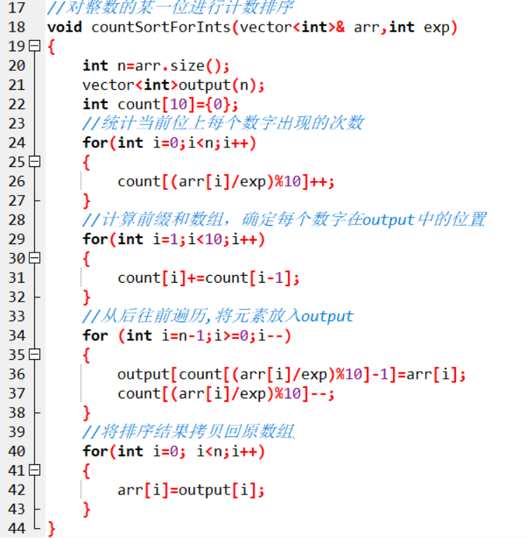
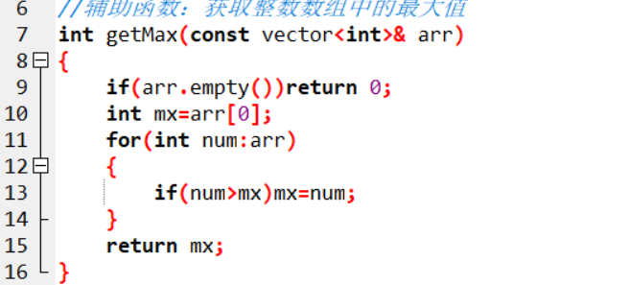
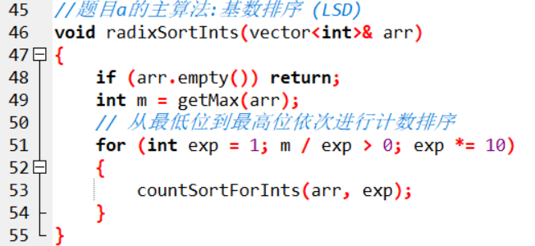
a. 代码实现（C++）
Notes:
这是C++实现。外层循环控制位数，从个位exp=1开始，每次乘10。内层countingSortByDigit是标准的计数排序，按当前位的数字来排。注意从后往前遍历是为了保证排序的稳定性，这是基数排序正确的关键。

Slide 16
a. 时间复杂度分析
为什么总时间是 O(n)？
设共有 k 个整数，最大位数为 d，总数字位数为 n = Σ len(xᵢ)
每一轮计数排序的代价 = O(kᵢ + 10)，其中 kᵢ 是第 i 位有数字的整数个数
所有轮次总代价 = Σᵢ (kᵢ + 10) = Σᵢ kᵢ + 10·d = n + 10·d
关键观察
Σ kᵢ = n（每个数字位恰好被处理一次）
d ≤ n（最大位数不可能超过总位数）
但当 n 远大于位数基数时，10·d 项可忽略
结论
总时间 = O(n + d·10)
在题目设定下（总位数为 n），d 是 n 的低阶项
因此整体时间复杂度为 O(n)
Notes:
这道题的关键在于理解n的定义——n不是数组元素个数，而是所有数字的总位数。每一位做一次计数排序，第i位处理的数字个数k_i加起来正好等于总位数n。所以总和就是n加上每轮的常数项10乘位数d。在题目设定下，这个复杂度就是O(n)。

Slide 17
a. 瓶颈分析与改进方向
问题 | 瓶颈原因 | 改进方式
空间开销大 | 每轮都需要 O(n) 的辅助数组 output，共 d 轮 | 使用原地计数排序（in-place），减少空间占用
短数字浪费轮次 | 高位轮次中，短数字全部补0，重复处理无意义 | 按位数分组，MSD 基数排序，递归处理各组
常数项偏大 | 十进制每轮只有10个桶，d·10 项累积 | 改用更大基数（如256进制），减少轮数 d
负数处理 | 原算法只支持非负整数 | 先分离正负数，负数取反排序后再反转
核心改进思路：MSD（最高位优先）基数排序 —— 先按高位分组，组内递归排序，避免短数字重复处理高位
Notes:
基数排序的主要瓶颈有四个：空间开销大、短数字浪费轮次、常数项偏大、不支持负数。改进方向包括原地计数排序、MSD基数排序、改用更大基数、以及分离正负数处理。其中MSD基数排序是最自然的改进，可以避免短数字在高位轮次中被重复处理。

Slide 18
b. 字符串字典序排序 —— 问题分析
字典序规则：从第一个字符开始，如果相同则比较第二个，直到分出大小。（a < ab < b）
意味着前面字符的优先级高于后面的的字符
为什么不能直接用 LSD？
如果从字符串的末尾往前排（LSD），由于字符串长度不一，前面字符的优先级会被后面字符的排序打乱，无法得到正确的字典序。
可行方案：MSD 基数排序（高位优先）
我们需要从最高有效位（第一个字符）开始排序。先按第一个字符将所有字符串分到不同的桶（如 'a'-'z'）。然后，在每个桶内部，递归地对第二个字符进行排序，以此类推。
示例：["dab", "ab", "abc", "a", "b"] → 字典序结果
按首字符分三组：
a 组：["ab", "abc", "a"] → 组内递归按第二字符排 → ["a", "ab", "abc"]
b 组：["b"] → 已排序
d 组：["dab"] → 已排序
最终：["a", "ab", "abc", "b", "dab"]
Notes:
字符串排序和整数排序不同，字典序是从第一个字符开始比较的。所以不能用LSD基数排序，必须用MSD——最高位优先。先按首字符分组，组内递归按下一个字符排。注意短串是前缀的情况，比如a是ab的前缀，a排在ab前面。

Slide 19
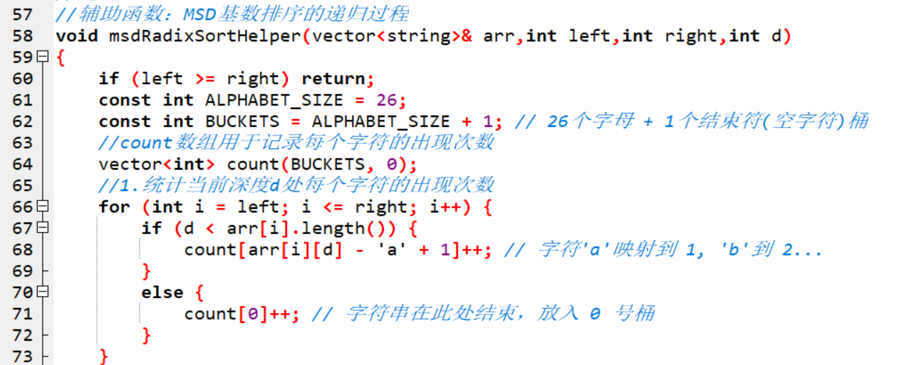
b. MSD 基数排序代码实现（C++）
Notes:
这是C++版本的MSD基数排序。核心思路：在第pos位，把每个字符串按该位置的字符分到对应桶里。如果字符串已结束，放到第0个桶（前缀组），因为字典序中短串是前缀时排在前面。然后对每个非空桶递归处理下一位。

Slide 20
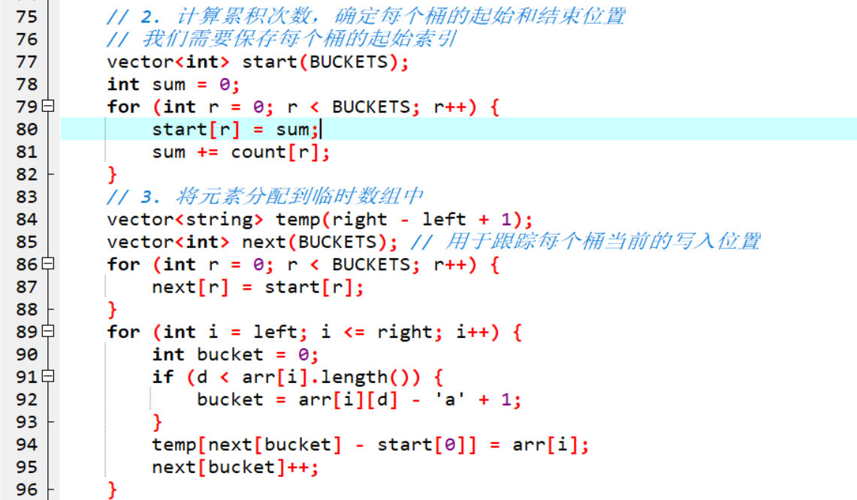

Slide 21
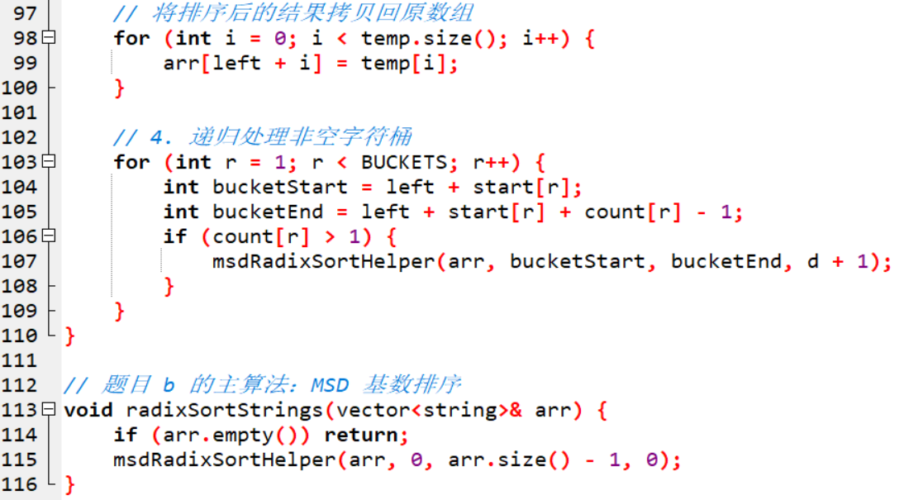

Slide 22
b. 复杂度分析与改进方向
时间复杂度为什么是 O(n)？
每个字符恰好被访问一次：在递归的第 pos 层，所有长度 > pos 的字符串都会访问第 pos 个字符。
总访问次数 = Σᵢ len(sᵢ) = n，加上每层分桶的常数开销 O(k·27)，累计仍为 O(n)。
瓶颈 | 原因 | 改进
递归栈开销 | 最长字符串长度决定递归深度 | 改用迭代实现，或组内元素少时切换插入排序
小桶效率低 | 桶数固定27个，小桶递归开销大 | 组内元素 < 阈值时改用插入排序，减少递归层数
空间开销 | 每层递归都创建新桶列表 | 原地分桶（Lomuto分区思想），减少额外空间
Notes:
MSD基数排序的时间复杂度也是O(n)，因为每个字符恰好被访问一次。主要瓶颈是递归栈深度、小桶效率低、以及每层递归创建新桶的空间开销。改进方式包括：组内元素少时切换插入排序、改用迭代实现、以及原地分桶。

Slide 23
总结：两问对比与核心结论
对比维度 | a. 整数数组排序 | b. 字符串字典序排序
排序方向 | LSD（最低位优先） | MSD（最高位优先）
分桶规则 | 按十进制数字 0~9 分桶 | 按字符 a~z + 前缀组分桶
时间复杂度 | O(n + d·10) ≈ O(n) | O(n)（每字符访问一次）
关键技巧 | 稳定计数排序 + 高位补0 | 递归分桶 + 前缀优先处理
核心思想： 利用数据项的内部结构（数字位/字符位），将比较排序降为非比较排序，
用"逐位稳定分桶"把总代价分摊到每个基本单位（数字位/字符）上，从而达到 O(n)。
Notes:
总结一下：a题用LSD基数排序，从个位开始逐位排序；b题用MSD基数排序，从首字符开始递归分桶。两题的核心思想是一样的——利用数据的内部结构，把比较排序降为非比较排序，让每个基本单位只被处理一次，从而达到O(n)。

